Slide 1
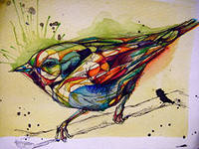
Урок по теме:
«Класс Птицы. Отряды Воробьинообразные и Голенастые»
Мякишева Ирина Олеговна,
Учитель биологии
высшей категории
МБОУ СОШ №12 города Смоленска.

Slide 2
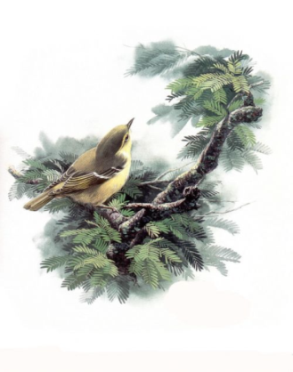
ЦЕЛИ УРОКА:
1. Образовательные. Изучить особенности строения и образа жизни птиц, относящихся к Отрядам Воробьинообразные и Голенастые. Закрепить знания о многообразии и систематических группах птиц и птиц, относящихся к разным экологическим группам; о том, что принадлежность к разным отрядам – приспособление к условиям существования.
2. Развивающие. Развивать познавательный интерес учащихся, их логическое мышление, память, внимание, оперативность памяти, аналитические способности, устную речь; развивать умения формулировать вопросы, сравнивать и обобщать, находить главное. Развивать коммуникативные умения.
3. Воспитательные. Продолжить формирование научного мировоззрения, содействовать нравственному, эстетическому, патриотическому воспитанию.

Slide 3

Проверка знаний учащихся (по выбору)
Выбери номера правильных суждений. 1 вариант
Все птицы способны к полёту.
Цевка у птиц образовалась путём срастания нескольких костей стопы.
У птиц на ногах обычно по 4 пальца: три из них направлены вперёд, а один – назад.
Клюв птицы – это видоизменённые верхняя и нижняя челюсти, лишенные зубов.
Кожа птиц тонкая сухая (имеется лишь копчиковая железа).
Развивающийся зародыш питается в яйце веществами, имеющимися в белке.
Гнездостроение – одно из проявлений заботы птиц о своём потомстве.
У всех птиц птенцы выводятся беспомощными, слепыми и голыми.
Перелётные птицы не имеют постоянных мест зимовки.
Рябчики, глухари, тетерева – куриные птицы.

Slide 4
Проверка знаний учащихся (по выбору)
Выбери номера правильных суждений. 2 вариант
Птицы – самый крупный класс по числу видов среди других классов наземных позвоночных животных.
Цевка у птиц образовалась путём срастания нескольких костей стопы.
У птиц на ногах обычно по 4 пальца: два из них направлены вперёд, а два – назад.
Клюв птицы – это видоизменённые верхняя и нижняя челюсти, лишенные зубов.
В кисти крыла птицы сохранился один палец.
Развивающийся зародыш питается в яйце веществами, имеющимися в желтке.
Гнездостроение – одно из проявлений заботы птиц о своём потомстве.
У всех птиц птенцы выводятся беспомощными, слепыми и голыми.
Перелётные птицы имеют постоянные места зимовки.
Кряква, казарка, сухонос – гусеобразные птицы.

Slide 5
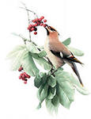
Перечислите (используя цифровые обозначения) признаки, свойственные представителям названных отрядов птиц. 1 Вариант
Отряды птиц: Дневные хищные птицы -……………………………………………. Совы - ………………………………………………………………...... Куриные - ……………………………………………………………….
Признаки:
Клюв короткий, заострённый.
Клюв мощный, загнутый книзу, крючковатый.
Пальцы на ногах крепкие, короткие, концы когтей немного загнуты вниз.
Пальцы на ногах длинные, сильные, с загнутыми острыми когтями.
Пары образуют на период размножения.
Постоянных пар не образуют.
Гнёзда устраивают в углублениях на земле, которые выстилают травинками, перьями.
Птенцы появляются опушенные, слепые, беспомощные.
Птенцы появляются опушенные, зрячие, способные к активному передвижению.
Пищу добывают, разгребая ногами.

Slide 6
Перечислите (используя цифровые обозначения) признаки, свойственные представителям названных отрядов птиц. 2 Вариант
Отряды птиц:
Бескилевые птицы -……..……………………………………….….
Пингвины -………………………………………………………….....
Гусиные - ………………………………………………………..…….
Признаки:
Клюв имеет роговые пластины или зубцы.
Оперение рыхлое, плотных опахал нет.
Ноги короткие с 4 пальцами, соединены перепонкой.
Задние конечности длинные, сильные, пальцев 3 или 2.
Пары образуют на период размножения.
Пары сохраняются на весь период жизни.
Гнездятся колониями.
Гнёзда устраивают на берегу из мелких камней, либо в углублениях на земле.
Птенцы появляются опушенные, зрячие, способные к активному передвижению.
Кочующие птицы.

Slide 7
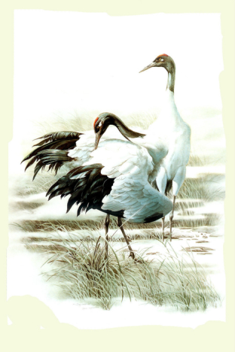
ИЗУЧЕНИЕ НОВОГО МАТЕРИАЛА (по выбору)
Изучи самостоятельно текст
Выполни задания после изучения текста.
Первый способ изучения – чтение учебника и заполнение обобщающей таблицы
Второй способ – изучение структурированного конспекта и заполнение обобщающей таблицы.
Подготовить вопрос для другой группы.

Slide 8
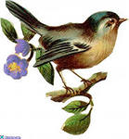
ИЗУЧЕНИЕ НОВОГО МАТЕРИАЛА
Задание 1й группе (по выбору).
1.Изучите внимательно текст учебника, §30, стр 151-154
или изучи предложенный учителем текст.
2.Рассмотрите рисунки в учебнике и рисунки, предложенные учителем.
3.Заполни таблицу или письменно ответь на вопросы:
1) В чём особенности строения, распространения птиц отряда Воробьинообразные?
2) Какие места обитания и гнездования предпочитают эти птицы?
3) К какой экологической группе по типу питания относятся воробьинообразные?
4) Какие семейства относятся к отряду Воробьинообразные?
Класс Птицы
Отряд Воробьинообразные.

Slide 9

ИЗУЧЕНИЕ НОВОГО МАТЕРИАЛА
Задание 2й группе (по выбору).
1.Изучите внимательно текст учебника, §30, стр 154-156
или изучи предложенный учителем текст.
2.Рассмотрите рисунки в учебнике и рисунки, предложенные учителем.
3.Заполни таблицу или письменно ответь на вопросы:
1) В чём особенности строения, распространения птиц отряда Голенастые?
2) Какие места обитания и гнездования предпочитают эти птицы?
3) К какой экологической группе по типу питания относятся голенастые?
4) Какие семейства относятся к отряду Голенастые?
Класс Птицы
Отряд Голенастые

Slide 10
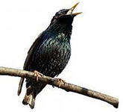
Заполни таблицу: Характеристика отрядов птиц
Отряд | Признаки отряда | Места гнездования | Тип питания | Семейства

Slide 11
ЗАКРЕПЛЕНИЕ. (Iвариант) Заполните схему или запишите тезисно в тетради основные черты отличия представителей отрядов птиц Воробьинообразные и Голенастые.
Класс Птицы
Отряд Воробьинообразные Отряд Голенастые
↙ ↘
Черты сходства Черты отличия

Slide 12
ЗАКРЕПЛЕНИЕ. (IIвариант) Заполните схему или запишите тезисно в тетради основные черты отличия представителей отрядов птиц Воробьинообразные и Голенастые.
Класс Птицы
Отряд Воробьинообразные Отряд Голенастые
↙ ↘
Представители Представители

Slide 13
САМОПРОВЕРКА. Распределите (используя цифровое обозначение) названных птиц по отрядам
Отряды птиц:
Воробьинообразные - ………………………………………………
Голенастые - …………………………………………………………
Представители:
филин 6) лунь 11) неясыть
сычик 7) фазан 12) ястреб
цесарка 8) ворона 13) выпь
цапля 9) снегирь 14) коршун
сойка 10) павлин 15) чибис

Slide 14
САМОПРОВЕРКА Вставьте пропущенные слова и определите отряд, о котором идёт речь.
Все……………………………….…характеризуются крупными размерами, длинными ……………………………., гибкой длинной …………………… и маленькой ………….………Клюв преимущественно ………………………, ……………………….., у некоторых……………………. на конце. Перьевой покров ……………………Крылья относительно ...………………….Гнездятся на ……………….., вблизи ……………………., используя ……………………….камыша. В кладке от…..до……яиц. Птенцы вылупляются …………………… и ………………….. С наступлением холодов ……………………........ в тёплые страны. Не покидающие территории с жарким климатом являются ………………...
Это ОТРЯД …………………………..

Slide 15
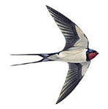
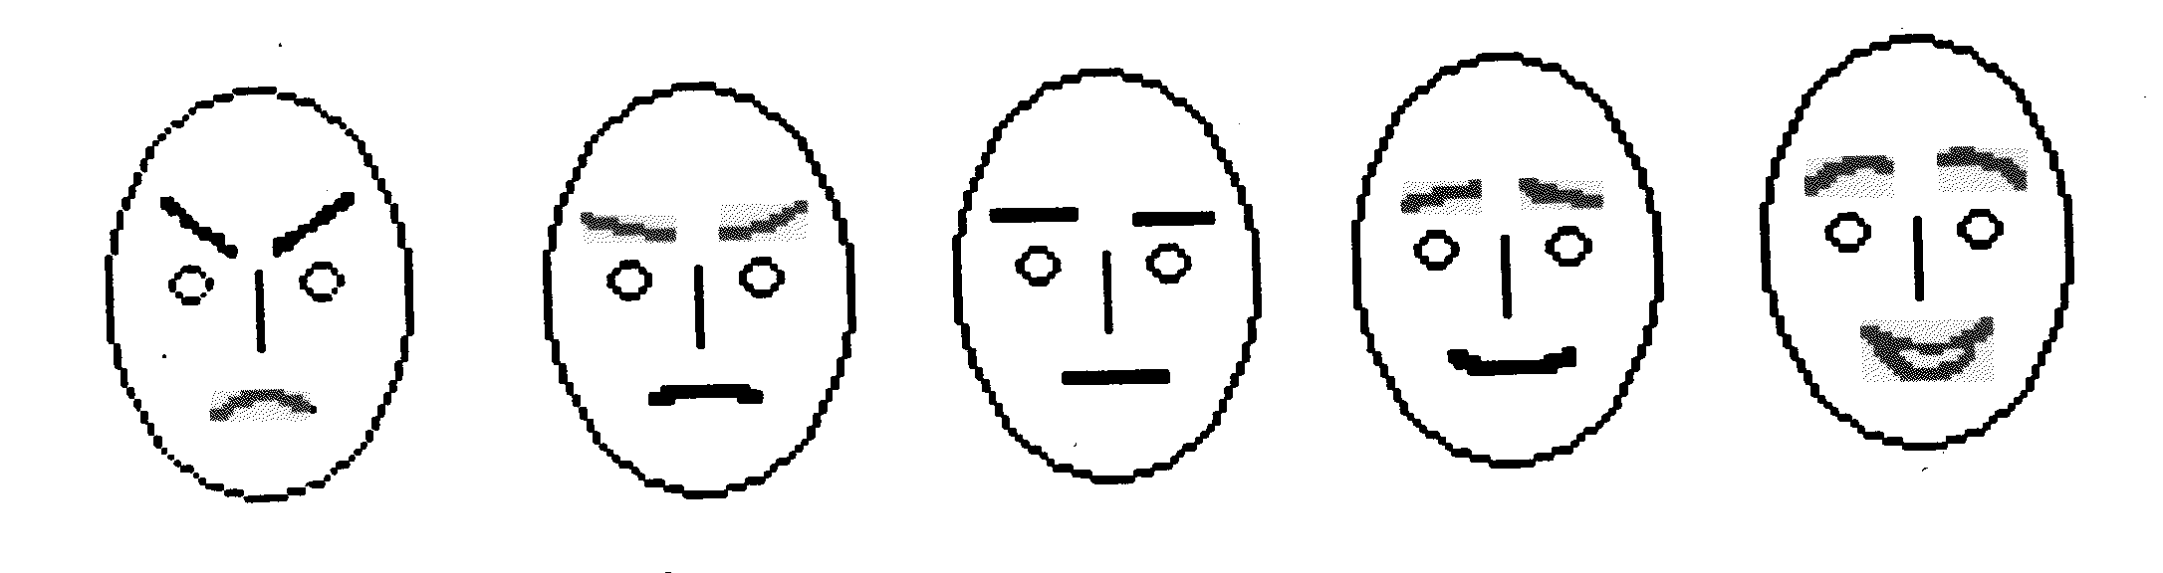
РЕФЛЕКСИЯ. Осмыслить деятельность на уроке путём ответов на вопросы Моя самооценка деятельности на уроке.
Мне было очень интересно, все понятно.
Мне было очень интересно, мало понятно.
Мне было не очень интересно, но мне все понятно.
Мне было не очень интересно, ничего не понятно.
Мне было совсем неинтересно.
или отметив на рисунке выражение лица наиболее соответствующее эмоциональному состоянию ученика.

Slide 16
ДОМАШНЕЕ ЗАДАНИЕ.
Запишите домашнее задание.
Обязательная часть - §30 по учебнику В.В. Латюшина, В.А.Шапкина. «Биология. Животные»
Дополнительная часть по выбору:
1. Подготовить сообщение о птицах отряда Голенастые, занесённых в Красную книгу Смоленской области.
2. Составить кроссворд.
3. Составить фотоальбом или презентацию представителей нескольких семейств отряда Воробьинообразные.

Slide 17
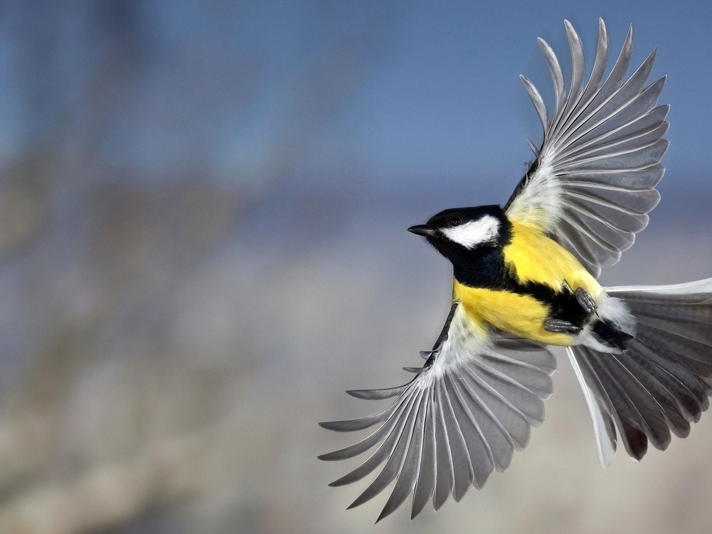
СПАСИБО ЗА ВНИМАНИЕ!

Slide 18
Интернет-ресурсы
http://www.artleo.com/download/14726/1440x900/
http://www.liveinternet.ru/
http://ptiza27.ru/foto-ptitsi-lastochki.html
http://www.zooclub.ru/fotogal/clip/birds/index27.shtml
http://crosti.ru/pattern/203608/
http://abunda.ru/12540-risovannye-pticy.html
http://tattoon.ru/photo/49-0-2907-3
http://w.picsfab.com/search?q
http://fotoramochki.com/foto-klipart.html
http://linda6035.ucoz.ru/
http://img-fotki.yandex.ru/get/9259/112424586.7b6/0_c017e_2af01409_XL.jpg

